Slide 1
Sound Dynamic Deadlock Prediction in Linear Time
Florian Rudaj

Slide 2
Agenda
Einleitung
Die Vorhersage von Deadlocks
Dynamische Deadlock-Analyse
Sync-preserving Deadlocks
Fazit

Slide 3
Einleitung
In nebenläufigen Programmen müssen Ressourcen geteilt werden
Gleichzeitige Zugriffe auf geteilte Ressourcen können zu Inkonsistenzen führen
Mutex und Locks dieser als Lösung

Slide 4
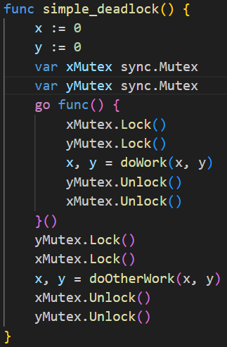
Einleitung
Deadlocks sind schwer zu verhindern
Aber daraus entstehende Problematik: Deadlocks
Deadlocks sind schwer reproduzierbar und damit
schwer zu debuggen

Slide 5
Die Vorhersage von Deadlocks
Deadlocks müssen vorhergesagt werden, um Programmabstürze zu verhindern
Verschiedene Ansätze statische und dynamische Deadlock-Analyse

Slide 6
Die Vorhersage von Deadlocks
Statische Deadlock-Analyse
kann Abwesenheit von Deadlocks beweisen, aber nicht gut skalierbar und liefert False Positives
Dynamische Deadlock-Analyse
Effizienter
Liefert wenige oder keine False-Positives

Slide 7
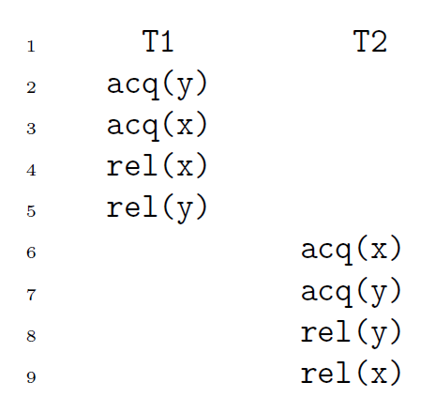
Dynamische Deadlock-Analyse

Slide 8
Dynamische Deadlock-Analyse
Lock-Dependency-Methode sehr einfache Analyse
Aus Acquire- und Releaseoperationen wird Graph aufgestellt
Deadlock wenn Kreis im Graph existiert

Slide 9
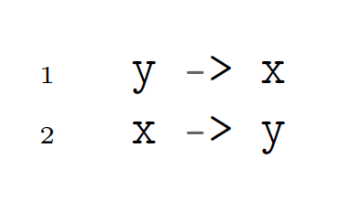
Dynamische Deadlock-Analyse

Slide 10
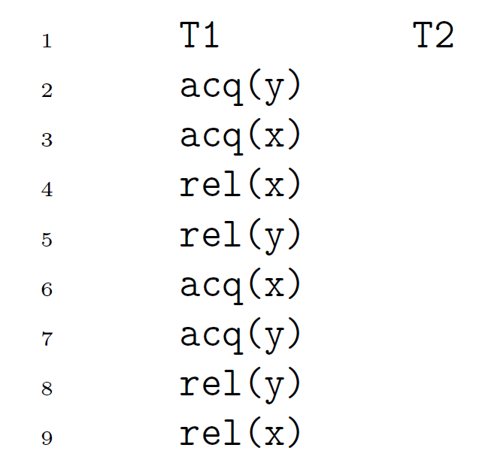
Dynamische Deadlock-Analyse

Slide 11
Sync-preserving Deadlocks
Die Events aus dem Original-Trace werden umgeordnet
Dafür Sync-preserving Correct Reordering

Slide 12
Sync-preserving Deadlocks
Eine Umordnung ist ein Correct Reordering wenn folgende Regeln eingehalten werden
Subset: Es besteht ausschließlich aus Teilen des originalen Trace
Thread-Order: Die Reihenfolge der Operationen innerhalb eines Threads wurde nicht verändert
Last-Write: Wenn ein Read auf eine Variable existiert, muss das letzte Write auf diese Variable existieren
Lock-Semantik: Zwischen zwei Acquire-Events zweier verschiedener Threads muss es eine Release-Operation im ersten Thread geben

Slide 13
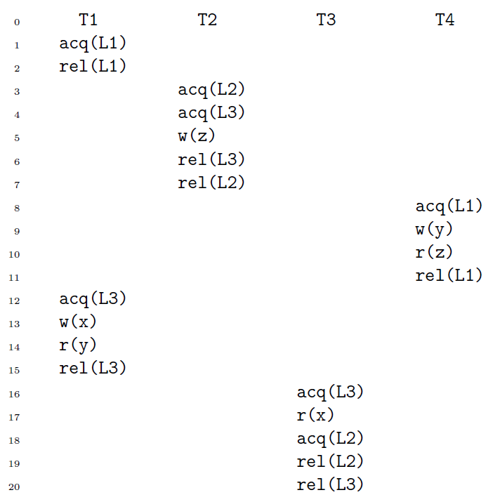
Sync-preserving Deadlocks
Deadlock-Pattern: <e4, e18>

Slide 14
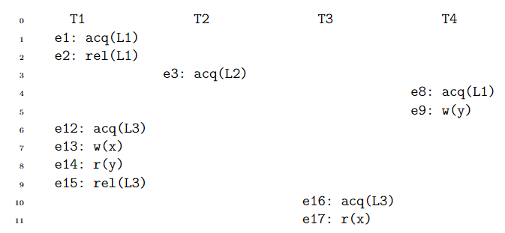
Sync-preserving Deadlocks

Slide 15
Sync-preserving Deadlocks
Subset: Es besteht ausschließlich aus Teilen des originalen Trace
Thread-Order: Die Reihenfolge der Operationen innerhalb eines Threads wurde nicht verändert
Last-Write: Wenn ein Read auf eine Variable existiert, muss das letzte Write auf diese Variable existieren
Lock-Semantik: Zwischen zwei Acquire-Events zweier verschiedener Threads muss es eine Release-Operation im ersten Thread geben

Slide 16
Sync-preserving Deadlocks
Damit ein Correct Reordering Sync-preserving ist, müssen alle Acquire-Events auf denselben Lock in der gleichen Reihenfolge sein wie im Original-Trace

Slide 17
Sync-preserving Deadlocks
L1: T1 -> T4
L2: T2 -> T3
L3: T2 -> T1 -> T3

Slide 18
Sync-preserving Deadlocks
L1: T1 -> T4
L2: T2
L3: T1 -> T3
-> Das Correct Reordering ist auch Sync-preserving!

Slide 19
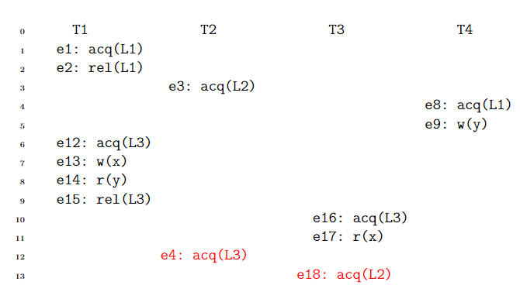
Sync-preserving Deadlocks

Slide 20
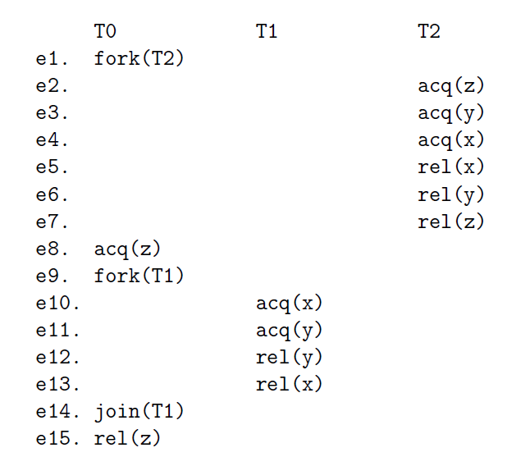
Sync-preserving Deadlocks
Deadlock-Pattern: <e4, e11>
S = {e3, e10}
S‘ = SPClosure(S)
S‘ = {e3, e10}
S‘ = {e3, e2, e10, e9, e8} wegen Thread-Order
Zwei Acq-Events für Lock z e2 und e8
Nach Lock-Semantik muss e7 hinzugefügt werden
S‘ = {e3, e2, e10, e9, e8, e7}
S‘ = {e3, e2, e10, e9, e8, e7, e6, e5, e4} wegen Thread-Order
e4 aus dem Deadlock Pattern ist in S‘
Kein Sync-preserving Deadlock

Slide 21
Fazit
Die Vorhersage von Sync-preserving Deadlocks kann ohne False-Positives geschehen
False-Negatives können dennoch auftreten

